Slide 1
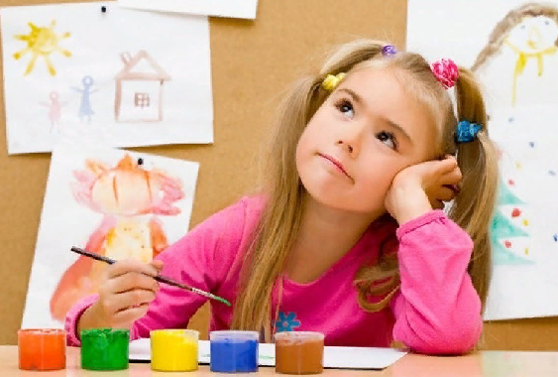
Задания на развитие функциональной грамотности на уроках изобразительного искусства.

Slide 2
Задание на формирование функциональной грамотности на уроке изобразительного искусства.
5 класс.

Slide 3
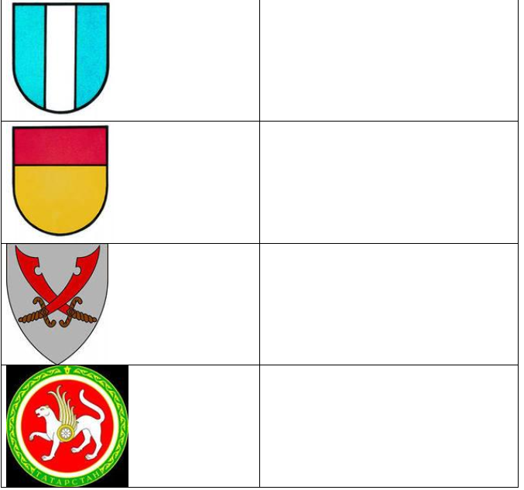
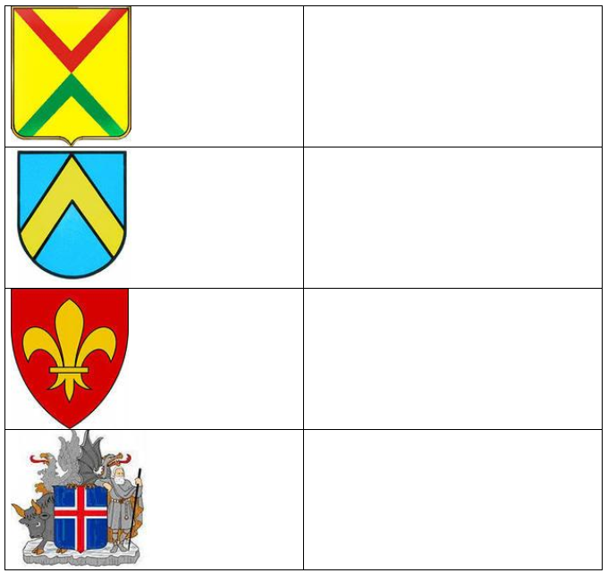
Тема урока: О чем рассказывают гербы.
Задание 1.
Выберите верное определение и подчеркните его:
А) геральдика – наука о денежных знаках;
Б) геральдика – наука о гербах и их прочтении;
В) геральдика – наука о марках.
Задание 2.
Рассмотрите фигуры и напишите во второй колонке, какие фигуры являются геральдическими, а какие - негеральдическими.
Естественнонаучная грамотность
и креативное мышление
Задание 3.
Создайте эскиз герба вашей семьи или школы (класса),
использовав особенности средневековой геральдики.
Описание правильного выполнения работы
На эскизе представлен вариант герба семьи или школы (класса) в соответствии с
законами геральдики (наличие сложного, т. е. разделённого на несколько частей,
гербового поля, символике знаков и цветов).

Slide 4
Тема урока: Современное повседневное декоративное искусство. Что такое дизайн.
«Парта будущего».
Прочитайте текст.
Парты есть в каждой школе. Но они не всегда были такими. И, конечно, будут еще меняться. Как вы думаете, какой может стать школьная парта в будущем? Как можно усовершенствовать парту, чтобы появились новые функции, дополнительные возможности ее использования? Проявите свое воображение.
Желаю удачи!
Задание.
Предложите три различных изменения, при помощи которых можно было бы усовершенствовать школьную парту и расширить возможности ее использования в учебных целях.
Основное назначение парты как рабочего места ученика должно быть сохранено.
Запишите свои предложения.
Усовершенствование 1: __________
Усовершенствование 2: __________
Усовершенствование 3: __________
Выберите среди своих усовершенствований самое полезное, интересное и оригинальное. Оно должно сохранять основное назначение парты как рабочего места ученика, но расширить возможности использования парты в процессе учения. Вы можете предложить и новую, 4-ю идею.
В таких заданиях критерии правильно/неправильно очень эфемерны: можно дать верный ответ, но не прокомментировать его — в таком случае высший балл ожидать не стоит. Не растолковывайте детям задания: пусть ученики поймут, как важно читать инструкцию. Если они решили преобразить парту, скажем, в качели — пусть это будет опытом их читательской грамотности. Дети сами должны увидеть, как важно правильно понимать смысл задания и внимательно прочитывать тексты.
Креативное мышление и читательская грамотность

Slide 5
Тема урока: «Украшения в жизни древних обществ. Роль декоративного искусства в эпоху Древнего Египта».

Slide 6
Виды заданий, направленных на формирование функциональной грамотности на уроках изобразительного искусства:
-Владение способом стилизации (упрощения) сложной формы
-Применение полученных знаний и способов изображение сложной формы
-Выявление основных визуальных характеристик предметов, самоанализ
-Нахождение ошибок в изображении
-Опыт работы в роли эксперта
-Выявление критерий оценивания
-Практическая работа по предложенной инструкции

Slide 7
Комплексное задание
«Освоение приемов выразительного изображения украшений Древнего Египта». (3 задания).
Прочитайте текст и выполните задания 1-3.
Основным ремеслом Древнего Египта было ювелирное искусство. Египтяне верили, что драгоценности несут определённый магический смысл.
Основными украшениями были: подвески, ожерелья, браслеты, серьги. На них можно увидеть знаки- обереги, древние символы богов и царей, вы строенные в узор с символическим значением.

Slide 8
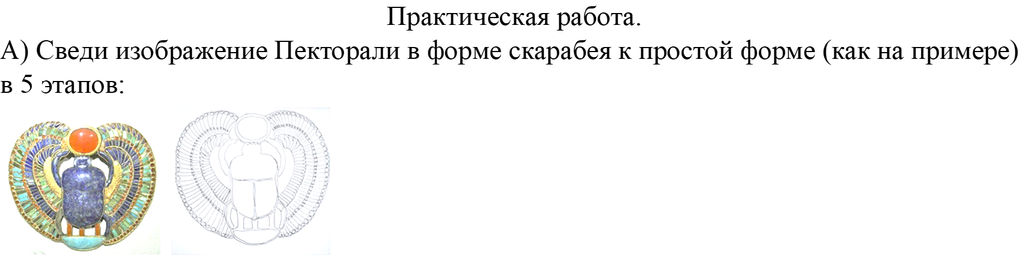
Математическая грамотность

Slide 9
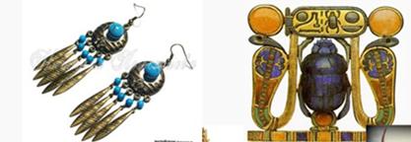
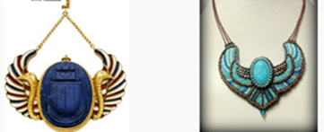
Математическая грамотность
Б) Проанализируй приведенные здесь изображение украшений и переведи их в схематические изображения, в 1 этап:

Slide 10
Креативное мышление

Slide 11
Глобальные компетенции

Slide 12
Критерии оценивания, баллы |  |  |  |  | Всего баллов
Рисунок

Slide 13
Креативное мышление

Slide 14
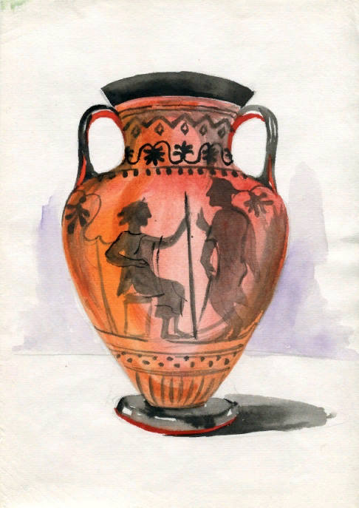
5 класс
Тема: Греческая керамика. Вазопись.

Slide 15
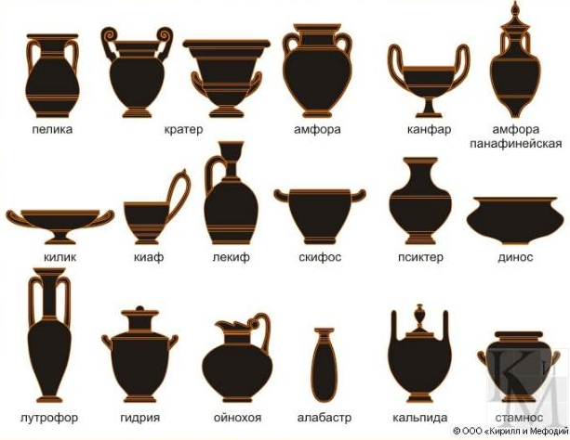
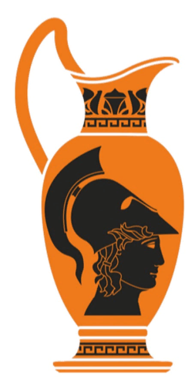
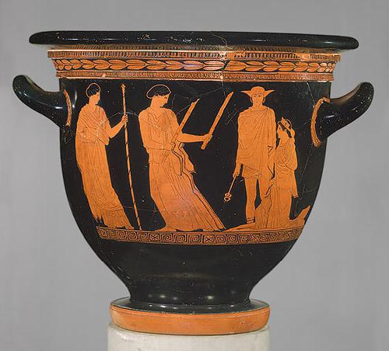
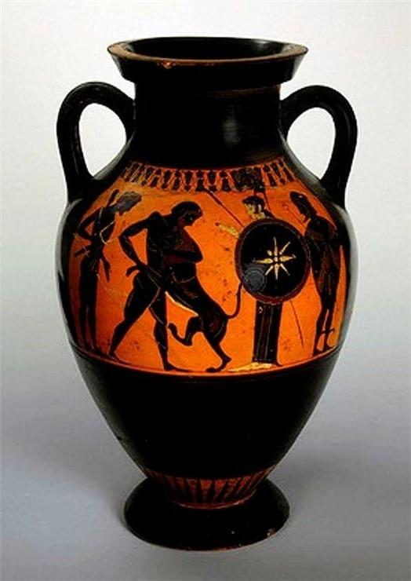
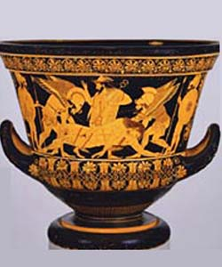
Сформулируйте тему урока.
О чем пойдет речь?
Представьте такую ситуацию. Катя из 5 б класса, посмотрев на изображения на экране и на рисунки ответила, что тема урока может называться «Вазы», а Митя, из этого класса, ответил, что данная тема может называется «Древняя Греция».
Как вы считаете, кто из школьников, на ваш взгляд ответил верно?
А. Катя
Б. Митя
В. Оба ответили верно
Г. Оба ответили не верно.
Как бы вы сформулировали тему урока?
Формирование глобальной грамотности и критического мышления

Slide 16

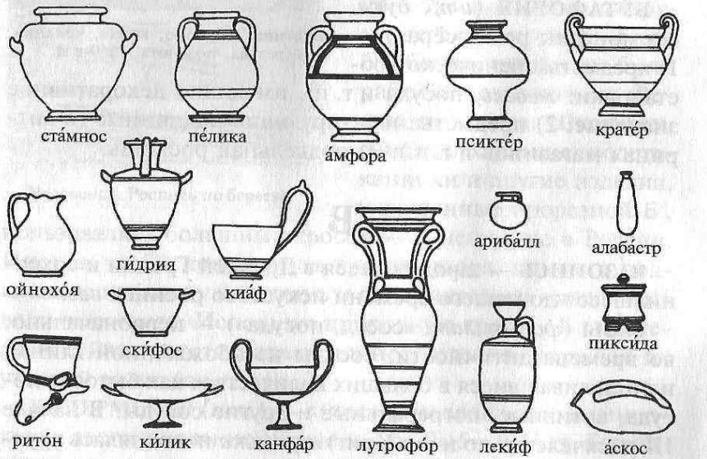





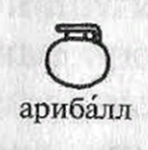
Задание 1. В виде каких простейших геометрических фигур можно представить вазу? Сколько таких частей у вас получилось?
Работа у доски
1 ряд
2 ряд
3 ряд
Формирование математической грамотности

Slide 17
ВСТАВЬТЕ ПРОПУЩЕННОЕ СЛОВО и любой предмет, какой бы то ни было формы, можно разложить на сумму основных _____________фигур
– треугольников, кругов и овалов
Задание 2.
геометрических
Формирование читательской и математической грамотности

Slide 18
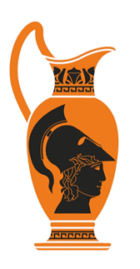


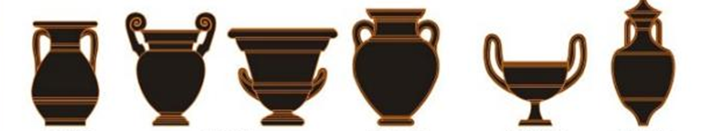
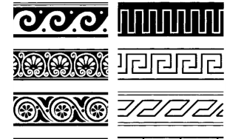
Задание 3. Работа в группе
Составить кластер из ключевого слова «Ваза».
Ваза
Кластер (пучок созвездия) – это графический прием систематизации материала в виде «грозди» (понятие, явление, событие)
Формирование критического и креативного мышления

Slide 19
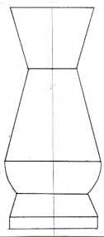
Задание 4. (Работа в паре)
Прежде, приступить к практической части работы, давайте определим с чего нужно начать построения греческого сосуда.
Вставьте пропущенные слова.
1.Чтобы изображение вазы не получилось _______, нужно воспользоваться вспомогательными ______. 2.Вначале проводится осевая ___________ линия (линия симметрии), которая помогает правильно изобразить правую и _______ стороны вазы.
3.Осевая линия в рисунке — это первый и очень важный ____ работы, при построении изображения предмета.
Ключевые слова: страшным, кривым, прямым, точками, линиями, прямыми, рисунками, вертикальная, горизонтальная, другую, левую, момент, этап.
Формирование читательской грамотности и критического мышления

Slide 20
Комплексное задание (4 задания).
Читательская грамотность

Slide 21
Задание № 1.
Найдите в стихотворении фразы, характеризующие греческие вазы.
Ответ:
Задание № 2.
Какую информацию получила наша цивилизация от ваз?
Ответ:

Slide 22
Задание № 3.
Написать синквейн:
1.Существительное (придумайте название стихотворения) (вазы)
2. два прилагательных (краснофигурные, чернофигурные)
3. три глагола (разминать, обжигать, расписывать)
4. фраза (Крупнейшая в мире коллекция ваз)
5. Существительное синоним первому существительному (керамика)
Ответ:

Slide 23
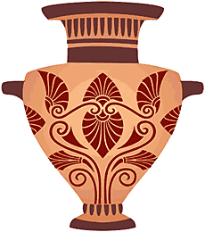
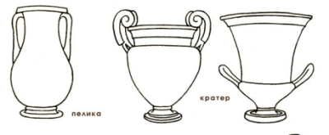
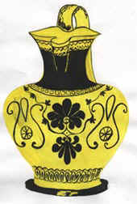


Задание № 4: Практическая работа
1.Придумайте форму для будущей вазы. 2.Решите, для чего она могла бы служить. 3.Придумайте сюжет для ее украшения. 4.В своей работе используйте два цвета (красный или оранжевый, черный).
Креативное мышление

Slide 24
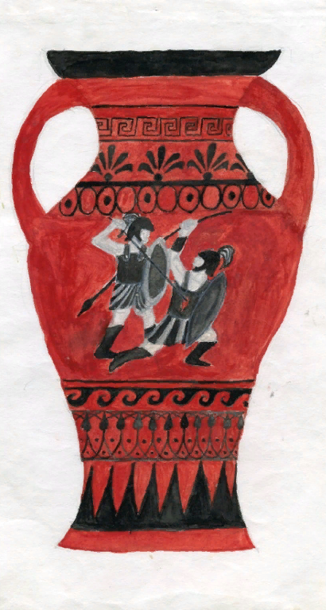
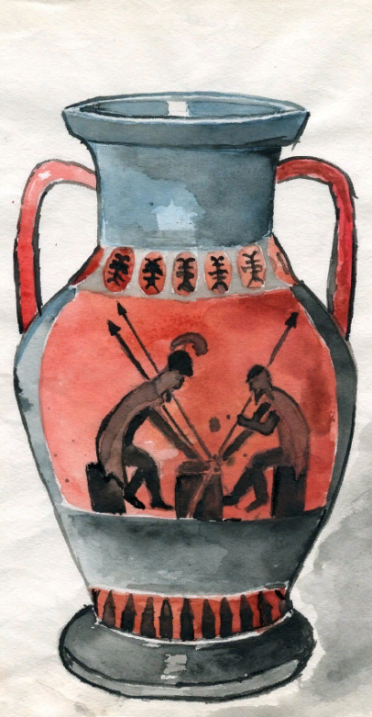
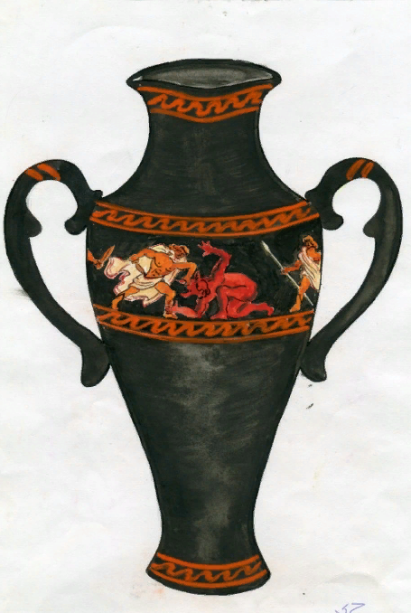
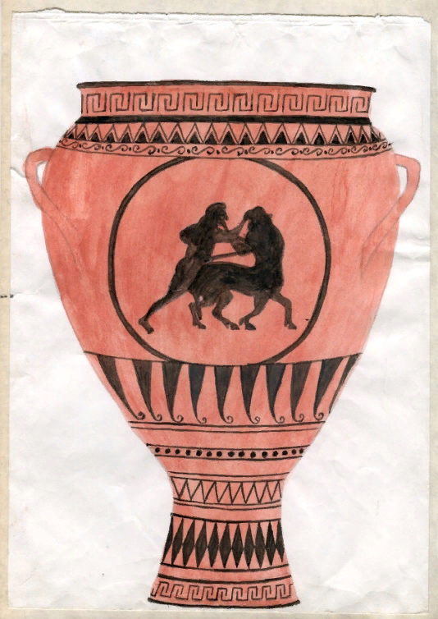
Работы учащихся:
Экспресс – выставка. Смотрим, анализируем, оцениваем

Slide 25
Развитие глобальной компетенции
Тема: Народные праздничные обряды.
5 класс

Slide 26
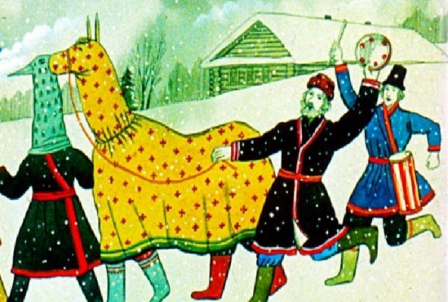
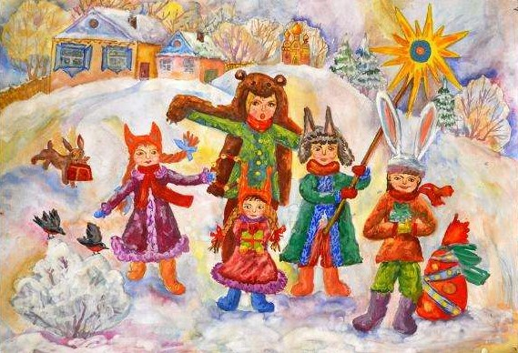
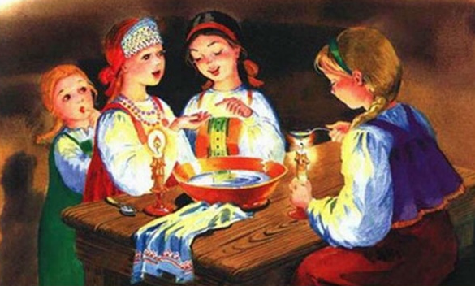
Задание 1. Какой святочный обряд соответствует картинке
1 | А. Гадание
2 | Б. Ряжение
3 | В. Колядование

Slide 27



Правильный ответ
Карта самооценивания к заданию 1.
Рассмотреть иллюстрации. Занести в таблицу номера иллюстрации, соответствующие обрядам:
Гадание | Ряжение | Колядование
Критерии оценивания : Правильное распределение без ошибок – 2 балла Одна ошибка – 1 балл Две и более ошибок – 0 баллов
Гадание | Ряжение | Колядование

Slide 28
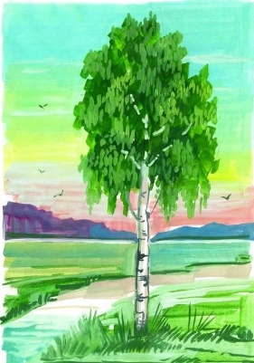
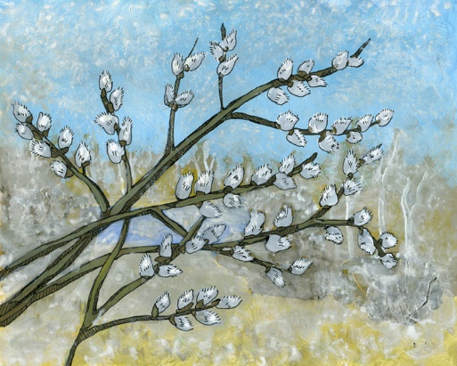
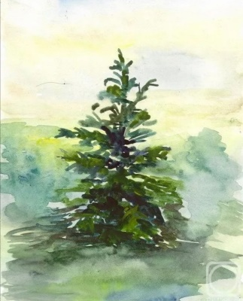
Задание 2. Какое дерево символизирует праздник?
1 | а. Пасха
2 | Б.святки
3. | В. Зеленые святки

Slide 29
Правильный ответ
Карта самооценивания к Заданию №2
Рассмотреть иллюстрации. Занести в таблицу название праздника, которому соответствует дерево:
Береза | Верба | Ель
Критерии оценивания : Правильное распределение без ошибок – 2 балла Одна ошибка – 1 балл Две и более ошибок – 0 баллов
В. Зеленые Святки | Б Святки | А. Пасха

Slide 30

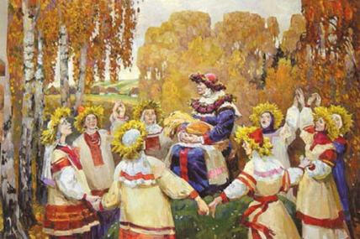
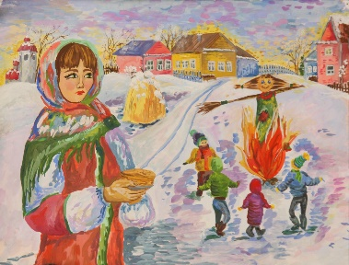
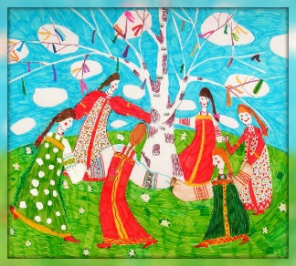
Задание 3. Какой праздник соответствует обряду на картинке слева. Найди соответствие
1. | а). Масленица
2. | б).Зеленые святки
3. | в).святки
4. | г). Осенины

Slide 31
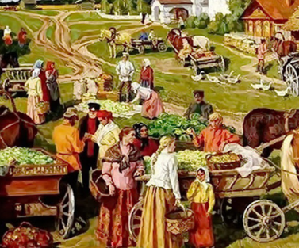

Карта самооценивания к Заданию № 3
Какой обряд на картинке соответствует празднику?
Колядование | Овощные ярмарки | Сжигания соломенного чучела | Хоровод вокруг березы
Критерии оценивания : Правильное распределение без ошибок – 2 балла Одна ошибка – 1 балл Две и более ошибок – 0 баллов
Святки | Осенины | Масленица | Зеленые святки

Slide 32
Развитие финансовой грамотности
Тема: Что такое эмблемы, зачем они нужны. Роль декоративного искусства в жизни человека и общества.
5 класс

Slide 33
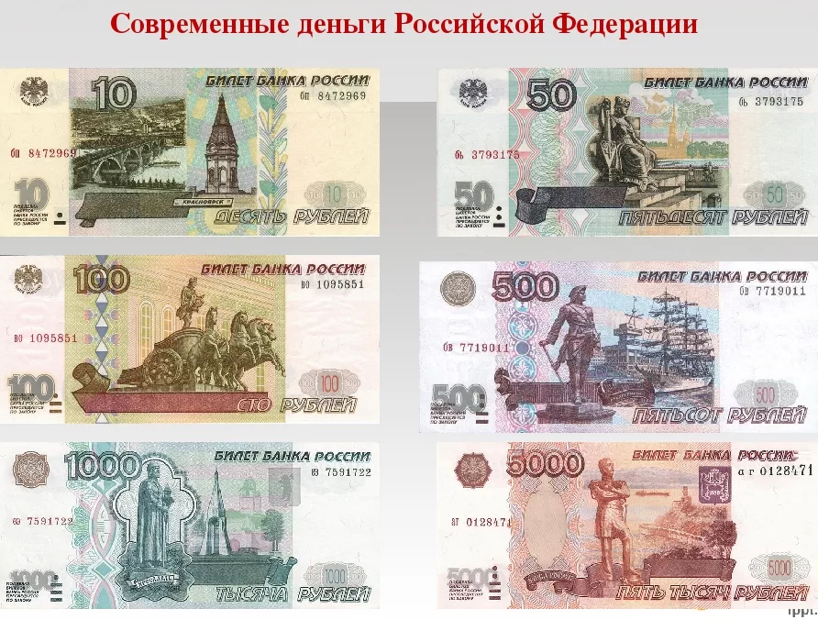
Денежные купюры как объект изобразительного искусства.
Перед вами купюры нашей страны разных городов. Обратите внимание на их внешность. Представьте, что через некоторое время наш город прославиться и его изобразят на банкноте в 10.000 рублей. Что бы вы нарисовали?
Задание. Создайте эскиз своей банкноты по законам бонистики.
Финансовая грамотность

